Slide 1
Ευρώπη
Ονόματα μαθητών

Slide 2
Ταυτότητα Ευρώπης
H Ευρώπη
Λίγα λόγια …

Slide 3
Τρεις χώρες της Ευρώπης
Αγγλία
Γαλλία
Γερμανία

Slide 4

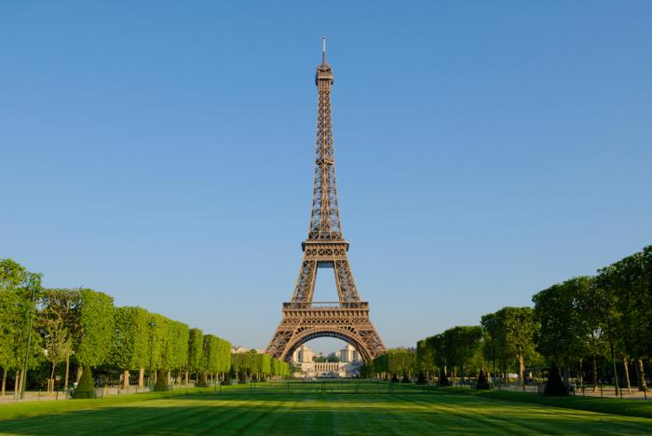
Γαλλία
Η Γαλλία έχει πρωτεύουσα

Slide 5
Αγγλία

Slide 7
Βιβλιογραφία
el.wikipedia.org

